Slide 1
Layered Range Trees
Briggi Rivera Guillén
Juan Marquinho Vilca Castro

Slide 2
Orthogonal range searching
Dado un conjunto de puntos en cualquier espacio d-Dimensional, una consulta del tipo rango ortogonal utiliza una caja que encierra a un subconjunto de puntos del conjunto inicial, las consultas pueden ir dirigidas a la cantidad de puntos en la caja de consulta u obtener todos los puntos dentro de la caja o una cantidad finita K de puntos dentro de ésta.

Slide 3
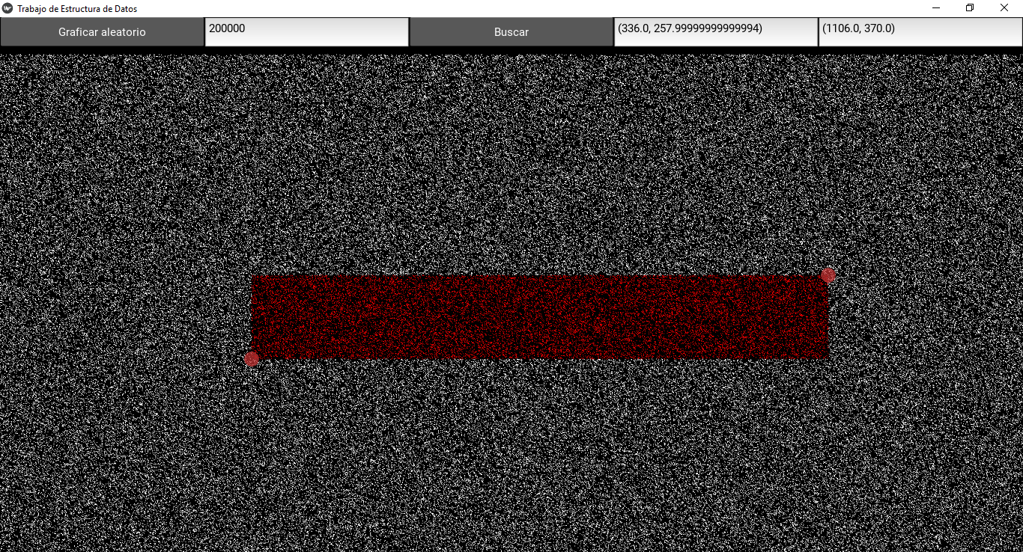
Orthogonal range searching

Slide 4
Orthogonal range searching
Una consulta en rango ortogonal puede hacerse en tiempo lineal, es decir, consultando que puntos están dentro de la caja. Esta técnica nos entrega un tiempo O(n) siendo n el número total de puntos en el espacio a consultar. Existen numerosas técnicas que nos permiten obtener una consulta en rango ortogonal en un mejor tiempo.

Slide 5
Range Trees
Este tipo de árboles fueron introducidos por [1], siendo estructuras de datos ordenadas que almacenan un conjunto de puntos de un espacio d-dimensional.
Tienen un tiempo de consulta de O(log^{d}n + k), siendo n el número de puntos en el espacio a indexar, d el número de dimensiones del espacio y k el número de puntos obtenidos por la consulta.

Slide 6
Range Trees 1-Dimensión
- Construir una estructura de árbol en el que las hojas almacenan puntos en un espacio d-dimensional.
La estructura de datos utilizada es un árbol binario balanceado.
La inserción de datos es como un árbol binario de búsqueda convencional, en cada nodo se almacena un factor el cuál nos indicará si hay desbalance, para balancear se realiza un procesamiento de todo el subárbol desbalanceado para volverlo a crear.

Slide 7
Range Trees 1-Dimensión
¿Cuáles son los requerimientos de almacenamiento de esta estructura y cuál es el tiempo de consulta?
El almacenamiento es O(n) por que se debe almacenar cada nodo.
El de consulta es O(log^{d-1}n+k)

Slide 8
Range Trees 1-Dimensión - Algoritmo de inserción implementado
insertar(root k):
if root es Nulo:
Crear Nodo Intermedio con clave k y su nodo hoja a la izquierda
else:
Buscar recursivamente (Al estilo de árbol binario de búsqueda) la posición dónde insertar el nodo
Si el factor de balance de algún nodo visitado es ahora = 2 o = -2
Reprocesamos todas las hojas, para esto hacemos un recorrido en orden y guardamos las hojas en un arreglo.
Aplicando un algoritmo tipo búsqueda Binaria vamos construyendo el árbol por niveles, al final cogemos los nodos hoja y los enlazamos al subárbol construido.

Slide 9
Range Trees 1-Dimensión - Algoritmo de BÚSQUEDA implementado
Buscar(root, x1, x2): //El algoritmo buscará elementos que estén en el rango [x1,x2]
Buscar el Lowest Common Ancestor (LCA) para x1 y x2, esto se hace buscando el nodo que bifurque a ambos (Es decir el nodo que diga que x1 está a su izquierda y x2 a su derecha)
Si no existe LCA retornamos conjunto vacío.
Buscar por la rama izquierda del LCA el elemento x1, si algún nodo tiene valor <= a x1 entonces añadimos el subárbol derecho de ese nodo al resultado.
Buscar por la rama derecha del LCA el elemento x2, si algún nodo tiene valor >= a x2 entonces añadimos el subárbol izquierdo de ese nodo al resultado.

